Slide 1


Spark Avancé
Intégration Kafka
L’accélérateur
de vos Performances
18/11/2025
Cabinet de Conseil et Formation spécialisé dans l’Amélioration des Performances des Entreprises

Slide 2
+
Organisation
Organisation des exercices
Tout le support d’exercice est constitué de la même manière:
Les objectifs de l’exercice: quel est l’intérêt de l’exercice ?
Un descriptif global des étapes à réaliser qui doit permettre de faire l’exercice en connaissant les notions abordées
Le résultat de l’exercice sous forme de copies d’’écran
La correction de l’exercice étape par étape

Slide 3
+
TP : chargement des données
Objectif
Présentation du jeu de données
Le jeu de données que vous allez utiliser dans ce TP comprend les données de véhicules assurées, des informations sur les conducteurs et la prime d'assurance payée. Les données ont été collectées par sondage, et ils vont être utilisées par un courtier d'assurance pour pouvoir estimer les primes d'assurances pour ses nouveaux clients. Ce sondage a été effectué en 2016.
Colonne | Type | Description probable
id | entier | Identifiant unique de l’observation
annee_naissance | entier | Année de naissance de l’assuré
annee_permis | entier | Année d’obtention du permis
marque | Texte | Marque du véhicule (155 marques distinctes, ex : RENAULT, PEUGEOT, DACIA...)
puis_fiscale | entier | Puissance fiscale du véhicule (moyenne ≈ 6,8 CV)
anc_veh | entier | Ancienneté du véhicule (probablement en années, médiane ≈ 2)
codepostal | Texte | Code postal de résidence (23 725 codes distincts)
energie_veh | Texte | Type de carburant (6 types : gazole, essence, GPL, électrique…)
kmage_annuel | entier | Kilométrage annuel estimé (moyenne ≈ 7 360 km)
crm | entier | Coefficient de réduction/majoration (bonus-malus)
var1 | entier | Variable numérique non étiquetée (peut représenter un score ou une segmentation interne)
prime_tot_ttc | décimal | Prime d’assurance totale (TTC) en euros — cible principale

Slide 4
+
TP : chargement des données
Créer un Notebook: Exploration
Importer les librairies suivantes:
  from pyspark.sql import SparkSession
  import pyspark.sql.functions as f
  import seaborn as sns
  from pyspark.sql.types import *
  import matplotlib.pyplot as plt

Slide 5
+
TP : chargement des données
Créer une session sur spark
Création d’un Session standard:
  spark = (SparkSession.builder
  .appName("ReadCSVExample")
  .master("spark://spark-master:7077") # même URL que ton cluster
  .getOrCreate())

Slide 6
+
TP : chargement des données
Chargement des données
  path = "/data/data_prime_auto.csv" # le chemin accessible au cluster
  data = spark.read\
  .option("inferSchema",True)\
  .option("header",True)\
  .csv(path)
  data.show(10)
Remarque c’est trop lent => Arrêter le traitement
  try:
  spark.stop()
  except:
  pass

Slide 7
+
TP : chargement des données
Création d’un Session optimisée:
  spark = (
  SparkSession.builder
  .appName("ReadCSV-optimized")
  .master("spark://spark-master:7077")
  # Executors (<= ressources des workers)
  .config("spark.executor.instances", "3") # 3 exécuteurs
  .config("spark.executor.cores", "2") # 2 cœurs / exécuteur => 6 cœurs au total
  .config("spark.executor.memory", "4g") # 4 Go / exécuteur => ~12 Go au total
  # Driver (le notebook)
  .config("spark.driver.memory", "2g")
  # Shuffle & lecture de fichiers (plus raisonnable que 200)
  .config("spark.sql.shuffle.partitions", "48")
  .config("spark.sql.files.maxPartitionBytes", str(64*1024*1024)) # 64 MiB
  .getOrCreate()
  )

Slide 8
+
TP : chargement des données
Relancer le chargement des données
  path = "/data/data_prime_auto.csv" # le chemin accessible au cluster
  data = spark.read\
  .option("inferSchema",True)\
  .option("header",True)\
  .csv(path)
  data.show(10)

Slide 9
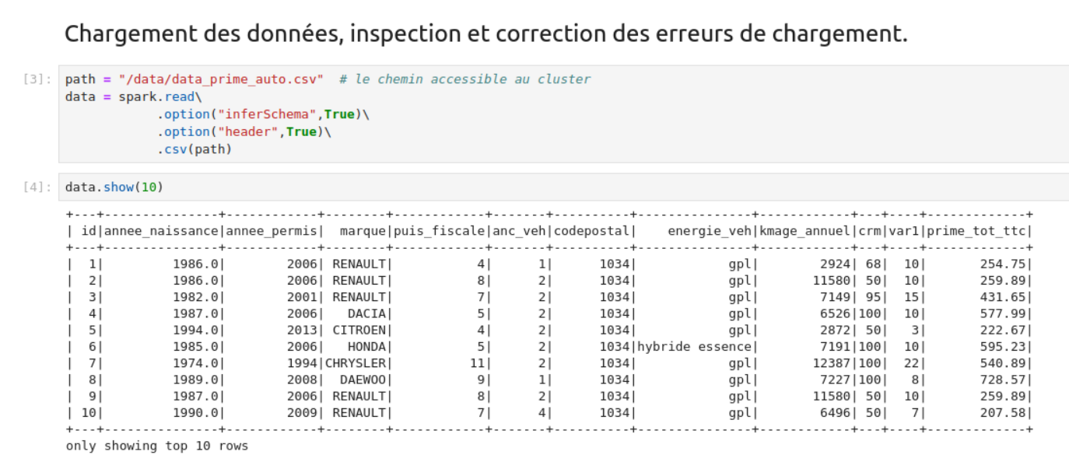
+
TP : chargement des données
Résultat

Slide 10
+
TP : chargement des données
Vérifiez que le DataFrame est de dimension (300006,12)
Appelez la méthode "describe" du DataFrame pour afficher les statistiques des colonnes.
Interprétez les résultats et identifiez les anomalies potentielles.
Affichez le schéma en appelant "printSchema".
Identifiez les anomalies de types.

Slide 11
+
TP : chargement des données
Script de dimension
  n_cols = len(data.columns)
  n_rows = data.count()
  print("DataFrame shape=(%i,%i)"%(n_rows,n_cols))
Script statistiques des colonnes:
  data.describe().show(10,20)

Slide 12
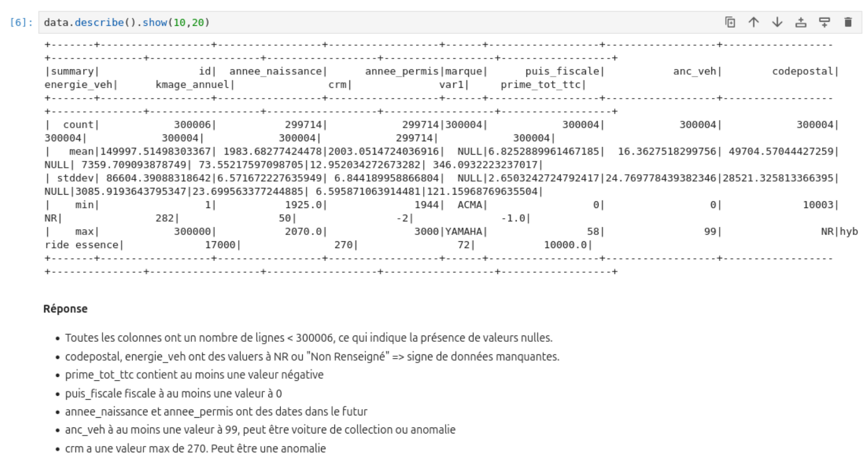
+
TP : chargement des données
Résultat

Slide 13
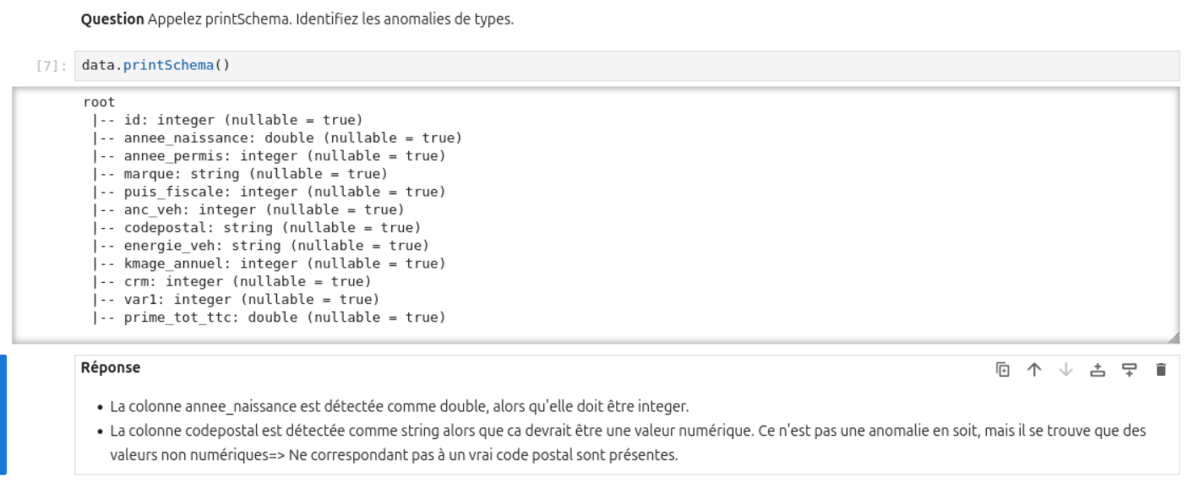
+
TP : chargement des données
Script Appel de printSchema
  data.printSchema()

Slide 14
+
TP : chargement des données
Afin d'éviter des problèmes de type et d'accélérer le chargement des données, une bonne pratique consiste à forcer le schéma au chargement du DataFrame au lieu de l'utilisation de l'option "inferSchema".
Le schéma du DataFrame est décrit avec une combinaison de classes StructType, StructField et les types Spark tel que IntegerType, StringType, DoubleType…. Toutes ces classes sont déclarées dans le package pyspark.sql.types.
Pour ne pas écrire tout le schéma à la main, nous pouvons récupérer le schéma auto-détecté avec "inferSchema" et le modifier.
Affichez le schéma du DataFrame.
Modifiez-le comme souhaité,
Recréez le DataFrame avec ce nouveau Schéma. (Remplacez la méthode option("inferSchema",True) par schema(nouveau_schéma) dans l'appel à "read")
Attention, toutes les valeurs dans les colonnes qui ne sont pas du bon type seront positionnées à NULL

Slide 15
+
TP : chargement des données
Script de récupération du schéma
  data.schema
Script pour modifier le schéma
prime_auto_schema = StructType([StructField('id', IntegerType(), True),
StructField('annee_naissance', IntegerType(), True),
StructField('annee_permis', IntegerType(), True),
StructField('marque', StringType(), True),
StructField('puis_fiscale', IntegerType(), True),
StructField('anc_veh', IntegerType(), True),
StructField('codepostal', IntegerType(), True),
StructField('energie_veh', StringType(), True),
StructField('kmage_annuel', IntegerType(), True),
StructField('crm', IntegerType(), True),
StructField('var1', IntegerType(), True),
StructField('prime_tot_ttc', DoubleType(), True)])

Slide 16
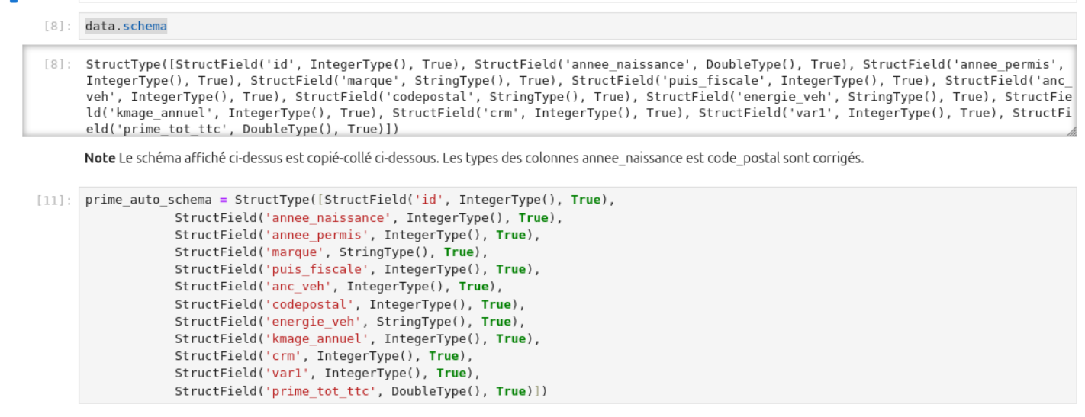
+
TP : chargement des données
Résultat

Slide 17
+
TP : chargement des données
Rappeler spark.read pour relire les données avec le schéma
Appelez "printSchema" pour valider les modifications.
Appelez "describe" pour constater les changements. Que constatez-vous ?

Slide 18
+
TP : chargement des données
Script de relecture des données
  path = "/data/data_prime_auto.csv" # le chemin accessible au cluster
  data = spark.read\
  .option("header",True)\
  .schema(prime_auto_schema) \
  .csv(path)
Script statistiques des colonnes
  data.describe().show(10,20)
Script Appel de printSchema
  data.printSchema()

Slide 19
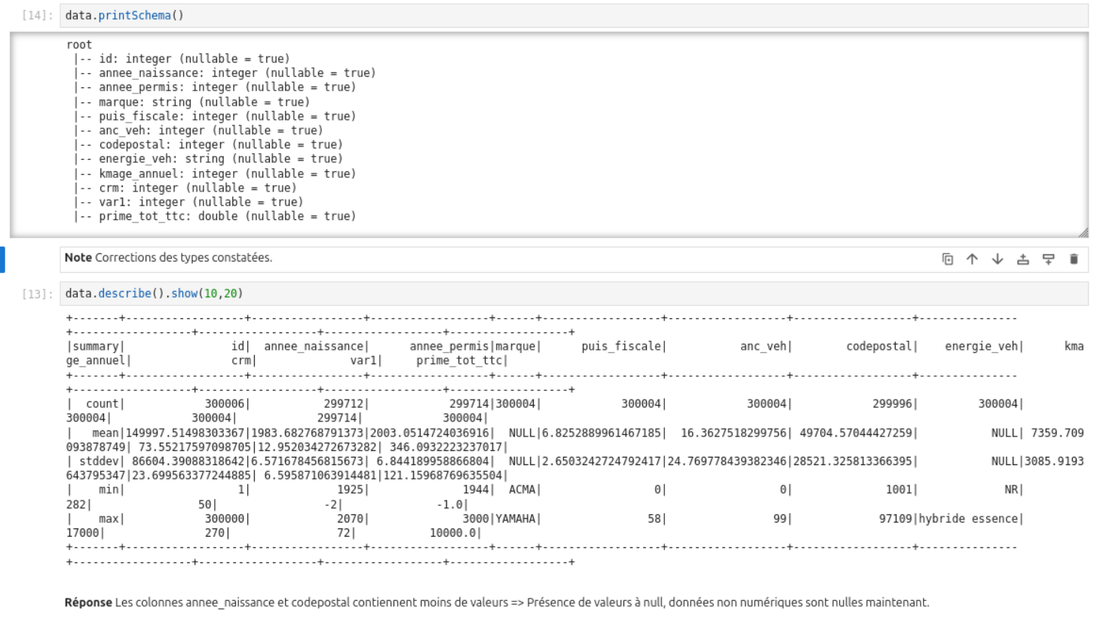
+
TP : chargement des données
Résultat

Slide 20







Suivez-Nous www.mgt-conseils.com contact@mgt-conseils.com
| Direction Commerciale
Merci pour votre attention
business@mgt-conseils.com
| Paris
+331 47 20 67 63
Les Champs Elysées
104 Rue du Faubourg Saint - Honoré, 75008 Paris
| Abidjan
+225 05 06 75 01 01
Résidence Palazzo Posillipo Cocody - Danga,
BP 10 367, Abidjan 01
/MGT.Conseils
/mgt-conseils
@MGTConseils
| Bénin
+229 90 55 10 55
Akpakpa Rés. JR d’Adèle,
Cotonou
SARL au capital de 50 300 € - SIRET 479 638 462 00032

